Slide 1
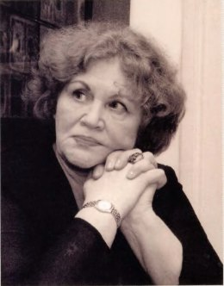
Лі́на Васи́лівна Косте́нко

Slide 2
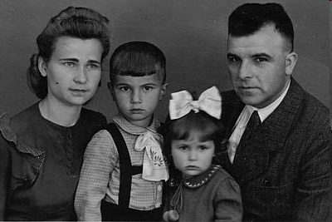
Народилась 19 березня 1930 року в містечку Ржищеві на Київщині в родині вчителів.

Slide 3
У 1936 році родина переїхала до Києва, де майбутня поетеса закінчила середню школу.
Після закінчення середньої школи Ліна Костенко навчається в Київському педагогічному інституті.
Потім - у Московському літературному інституті імені О. М. Горького, який закінчила 1956 року.

Slide 4
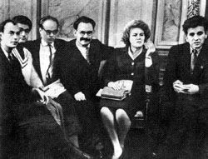
Шістдесятництво
Ліна Костенко була однією із плеяди молодих українських поетів, що виступили на рубежі 50-60-х років ХХ ст.
Період "шістдесятників" започаткував новітні стилі в українській літературі, змусив творити щось нове, атипове, авангардне, але, як і завше, безжалісне та максимально критичне по відношенню до влади і тогочасного режиму.

Slide 5
Перед періодом вимушеного мовчання видала три книжки: "Проміння землі" (1957), "Вітрила" (1958), "Мандрівки серця" (1961).
Із 1961 по 1977 рік твори поетеси не друкували, а підготовлені у видавництві збірки лірики були розсипані.

Slide 6
Збірки її віршів "Проміння землі" (1957) та "Вітрила" (1958) викликали інтерес читача й критики, а книга "Мандрівки серця", що вийшла в 1961 році, не лише закріпила успіх, а й засвідчила справжню творчу зрілість поетеси, поставила її ім'я поміж визначних майстрів української поезії.

Slide 7
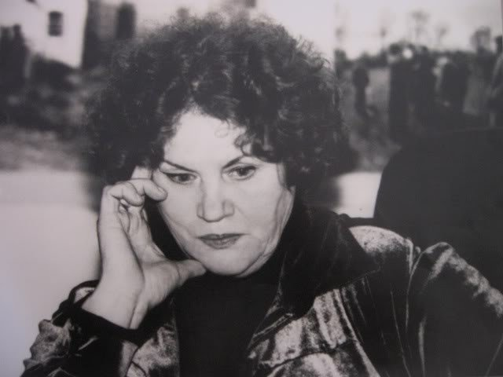

Slide 8
Історичний роман у віршах «Маруся Чурай», що пролежав без руху 6 років.

